Slide 1
SQL Server

Slide 2
SQL Server Express
Download SQL Server Express
https://www.microsoft.com/de-ch/sql-server/sql-server-downloads

Slide 3
SQL Server Management Studio
Zugriff auf SQL Server über Interface
https://docs.microsoft.com/en-us/sql/ssms/download-sql-server-management-studio-ssms?view=sql-server-ver15

Slide 4
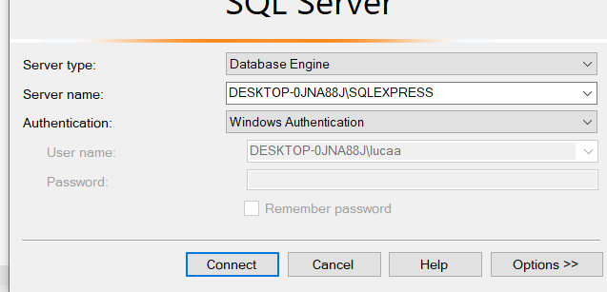
1. Login

Slide 5
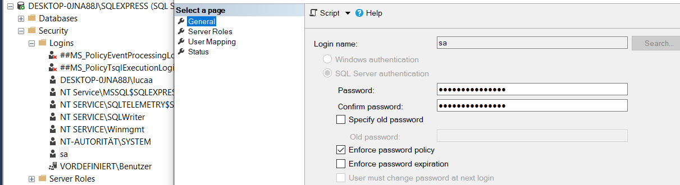
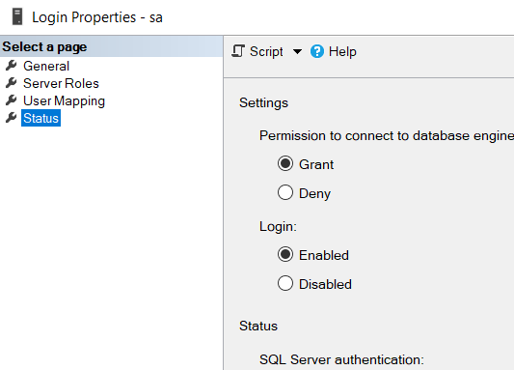
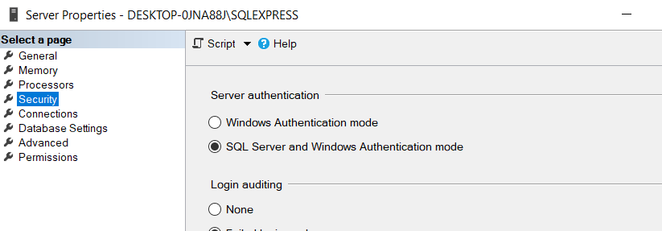
SQL Server Authentication

Slide 6
SQL Server eingerichtet um damit zu arbeiten

